Slide 1
ДОЛАЄМО МОВНІ СТЕРЕОТИПИ
Як українців навчили зневажати власну мову
Презентацію підготували:
Суткова В.О., завідувач бібліотеки
КНЗ КОР “КОІПОПК”
Веровенко В.С., бібліотекар
КНЗ КОР “КОІПОПК”

Slide 2
МОВА – це не просто спосіб спілкування,
а щось більш значуще.
МОВА – це всі глибинні пласти духовного життя народу,
його історична пам’ять, найцінніше надбання віків.
МОВА – це ще й музика, мелодика, фарби, буття,
сучасна, художня, інтелектуальна і
мисленнєва діяльність народу.
Олесь Гончар

Slide 3
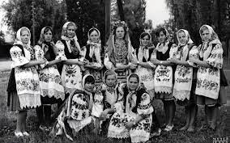
СТЕРЕОТИП 1
УКРАЇНСЬКА – МОВА СЕЛА
На жаль, досі є люди, для яких українською мовою говорять тільки неосвічені та селяни. Цей поширений стереотип пов’язаний із постійними заборонами української мови та подання російської мови та культури, як чогось високоінтелектуального та неймовірного.

Slide 4
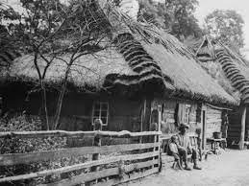
У часи Російської імперії активно просувався наратив, що російською мають говорити міщани, а «неосвічені селяни» не можуть осягнути цієї високоінтелектуальної мови, тому вони мають говорити «обмеженою, простою, нижчою» українською. Але насправді нічого великого високоінтелектуального в російській мові та культурі немає. Російська в рази бідніша за українську.

Slide 5
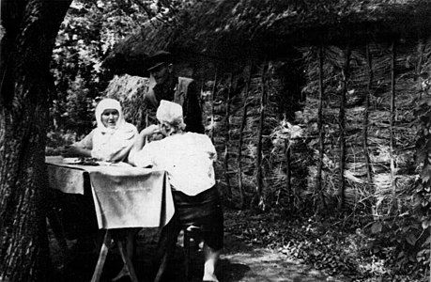
СТЕРЕОТИП 2
СХІД УКРАЇНИ ЗАВЖДИ ГОВОРИВ РОСІЙСЬКОЮ
Схід України завжди говорив українською! Але агресивна мовна політика Російської імперії, а згодом і СРСР витіснила українську мову з цих земель. Для знищення української мови на сході України використовувалися найжорсткіші методи: репресії, голодомор, депортації, змішування населення, розкуркулення, колективізація, заборони книгодрукувань українською. Ще 100 років тому у великих містах сходу було чути переважно українську мову.

Slide 6
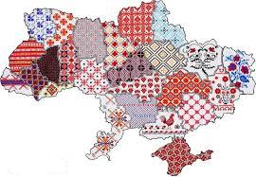
СТЕРЕОТИП 3
РОСІЙСЬКА ТА УКРАЇНСЬКА ДУЖЕ СХОЖІ МОВИ
Значна частина українців розуміє російську, тому що вимушено чує її по телебаченню, на вулицях, вивчає в школі та університеті. Але побутує думка, що ми розуміємо російську тому, що російська та українська дуже схожі. Насправді ж лексично російська мова схожа на українську на 62%, тоді як словацька схожа на 68%, а польська на 70%. Тобто якби не жорстока мовна політика, українці не розуміли б російської так само, як ми не розуміємо польську.

Slide 7
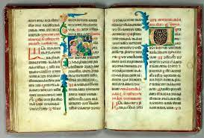
СТЕРЕОТИП 4
УКРАЇНСЬКА МОВА ПОХОДИТЬ ВІД РОСІЙСЬКОЇ
Українська мова походить від східнослов’янської. За часів Русі населення розмовляло давньоруською (давньоукраїнською) мовою. Від неї приблизно в XIV столітті одночасно утворилися українська, білоруська та російська мови.

Slide 8
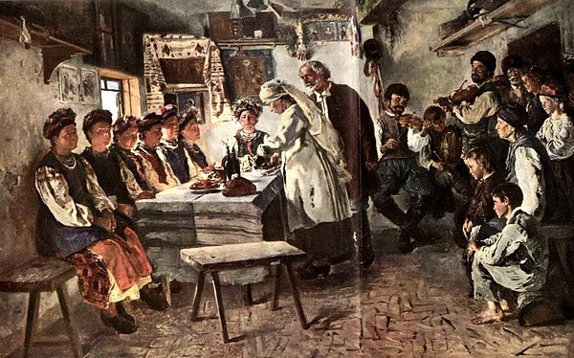
СТЕРЕОТИП 5
УКРАЇНСЬКА МОВА БІДНІША, НІЖ РОСІЙСЬКА
Часто від російськомовних українців можна почути, що українською важче висловлювати думки, бо вона бідніша, ніж російська. Але насправді українська мова вчетверо багатша за російську. Щодо синонімів, то їх в українській мові вп’ятеро більше, ніж у російській. Ось, наприклад, синонім до слова «думати» – мислити, розмірковувати, роздумувати, думати-гадати, міркувати, мізкувати, метикувати, кмітувати, гадкувати.

Slide 9
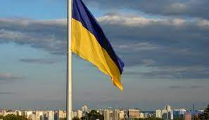
МОВА МАЄ ЗНАЧЕННЯ
Отже, росія століттями свідомо та цілеспрямовано знищувала українську мову. Основною метою цих дій була втрата народом історичної пам’яті, етнічного імунітету, національної самоідентифікації. А без цього неможливе поглинання одного народу іншим. Боротьба за мову не завершена. Від кожного з нас залежить це питання.
Говоріть українською!

Slide 10
У презентації використано матеріали мережі “Інстаграм”, зокрема сторінки mosaica.ua https://www.instagram.com/p/CkLTu7cN1I_/?igshid=MDJmNzVkMjY=

